Slide 1
Negatyw bitmapy
Paulina Urbaś
Gr. 3, sekcja 6
Prowadzący: dr inż. Adam Opara
Rok akademicki: 2019/2020

Slide 2
Agenda
Założenia projektu
Opis działania programu
Działanie programu oraz założenia teoretyczne
Porównanie wydajności
Wnioski
Pytania

Slide 3
Główne założenia projektu
Główna część aplikacji napisana w języku C++
Algorytm do zmiany bitmapy napisany w C++ oraz Assemblerze
Użytkownik posiada możliwość wyboru czy obraz będzie przetwarzany za pomocą assemblera czy C++. Ma również możliwość wyboru ilości wątków przetwarzania.
Po zakończeniu działania programu użytkownik otrzymuje przetworzoną bitmapę, zapisaną w pliku oraz na konsoli wyświetla się czas przetwarzania obrazu dla wybranego algorytmu na danej ilości wątków.

Slide 4

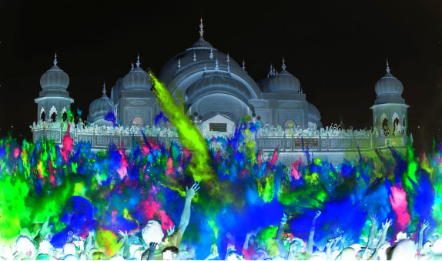
Działanie programu

Slide 5
Założenia teoretyczne
R_{nowe} = 255 - R_{stare}
B_{nowe} = 255 - B_{stare}
G_{nowe}= 255 - G_{stare}

Slide 6
Porównanie wydajności

Slide 7
Wnioski

Slide 8



Dziękuję za uwagę

